Slide 1



Общеобразовательная школа при Посольстве России в Бельгии
КОНКУРС СЕТЕВЫХ ПРОЕКТОВ «Обучаясь - творим»
в номинации «Изображаем жизнь»
Необычное растение страны пребывания
Автор работы-
Щукина Екатерина, ученица 1 класса.
Руководитель-Константинова Е.Ю., учитель начальных классов.
Бельгия. г. Брюссель, 2024 г.

Slide 2

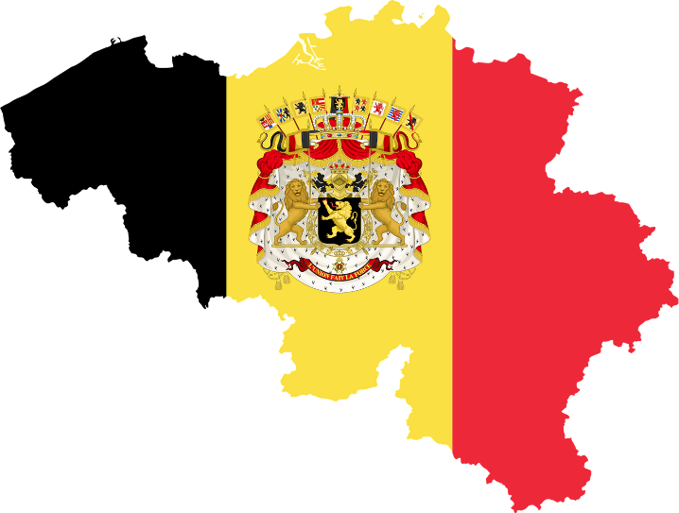
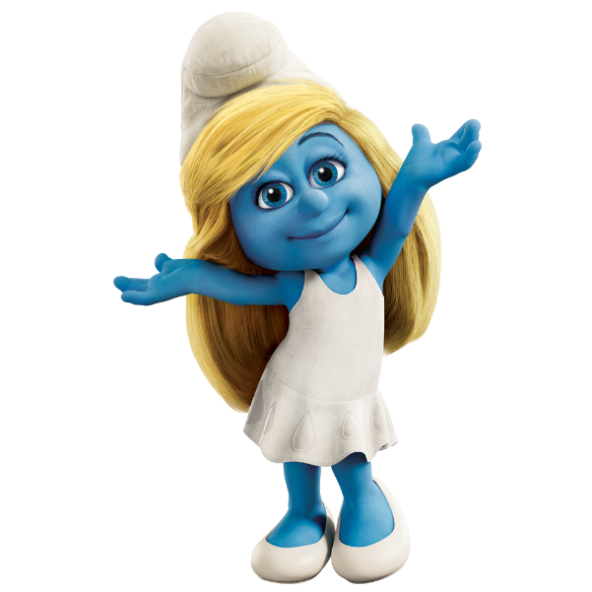
Добрый день, дорогие друзья!
Прежде, чем узнать о необычных растениях страны пребывания, я задумалась над вопросом: «Что означает слово «необычные»?»
За разъяснением обратилась к разным словарям, и вот что узнала:
«Необычный»-это…
1.«Не такой, как всегда, непривычный». (Словарь Ушакова )
2.«Не такой, как все, не похожий на обычное или привычное». (Словарь Ожегова)
3.«Новый, отдельный, исключительный, непривычный, оригинальный, диковинный, небывалый». (Словарь синонимов)
Многие растения, о которых я узнала, заслуживают , чтобы о них рассказали. Я решила побольше узнать и поведать вам о «брюссельской капусте».

Slide 3

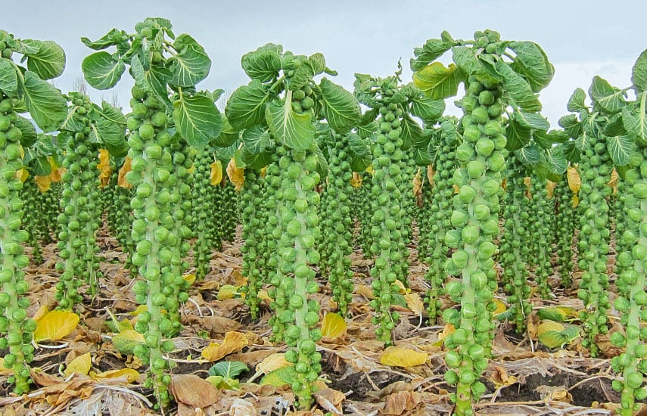
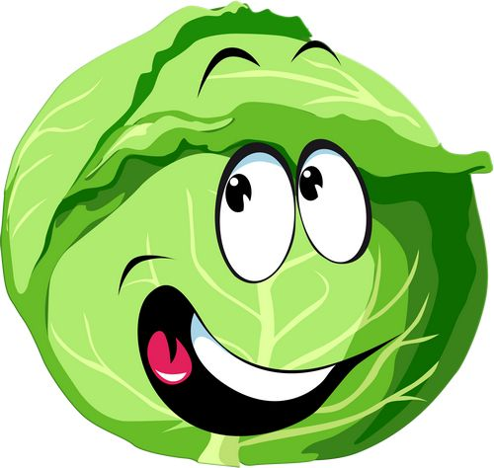
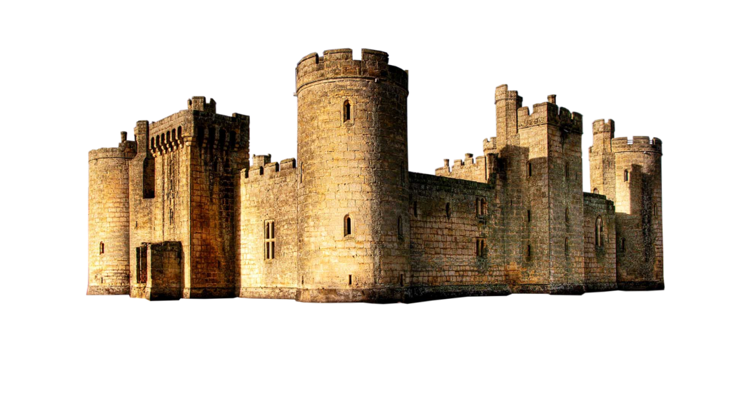
В средние века брюссельскую капусту начали возделывать на огородах Бельгии. Так она и получила своё название в честь столицы-Брюсселя.
За помощью я отправилась в гости к моему другу КАПУСТИКУ.
-Капустик, скажи, пожалуйста, откуда родом брюссельская капуста?

Slide 4
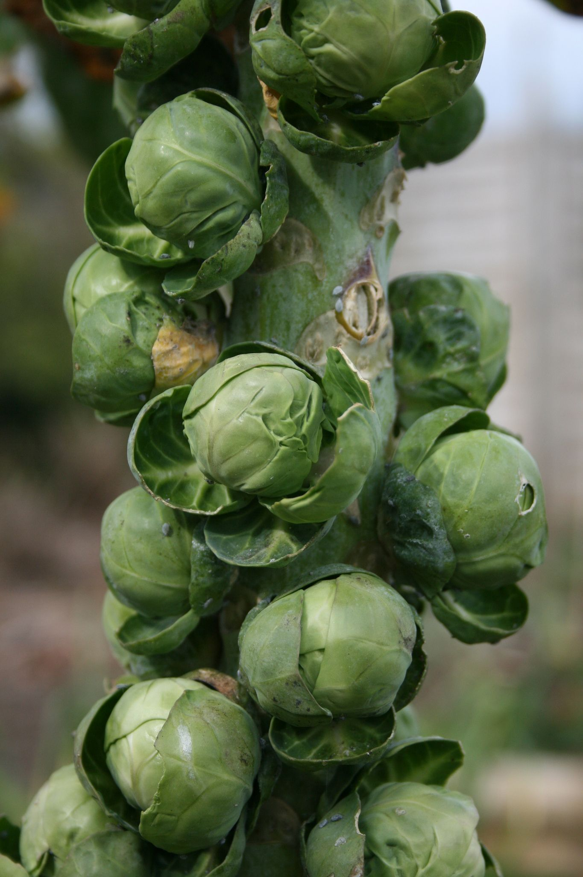
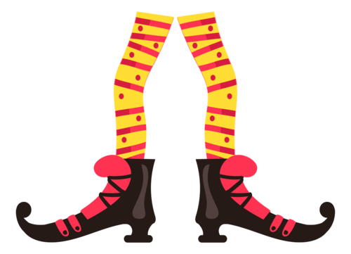
В Германии её называют розенколь, что переводится как «капуста-роза».
Маленькие кочанчики овоща действительно похожи на бутоны цветка.
А есть ли у этой капусты другое название?

Slide 5
Откуда же она появилась?
Брюссельская капуста выведена искусственно и не растёт в диком виде.

Slide 6
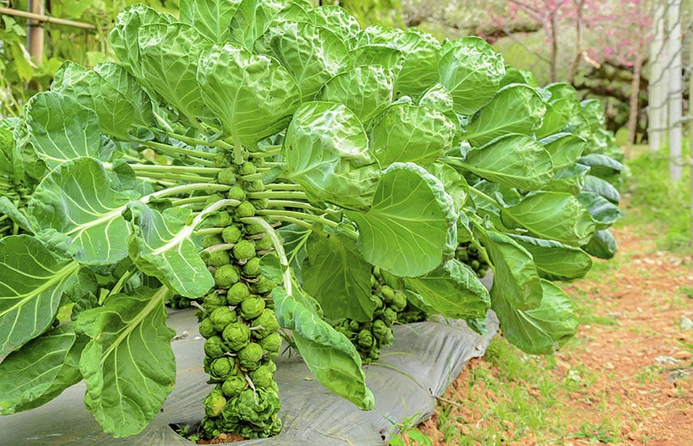
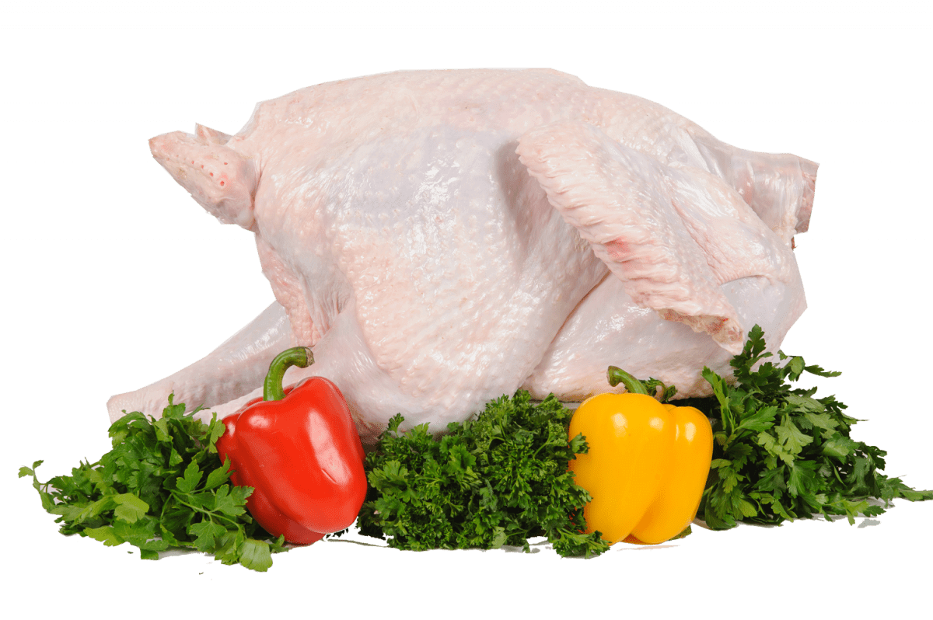
Бульон из брюссельской капусты по питательным свойствам не уступает куриному.
Интересно, а насколько полезен этот овощ?
=

Slide 7
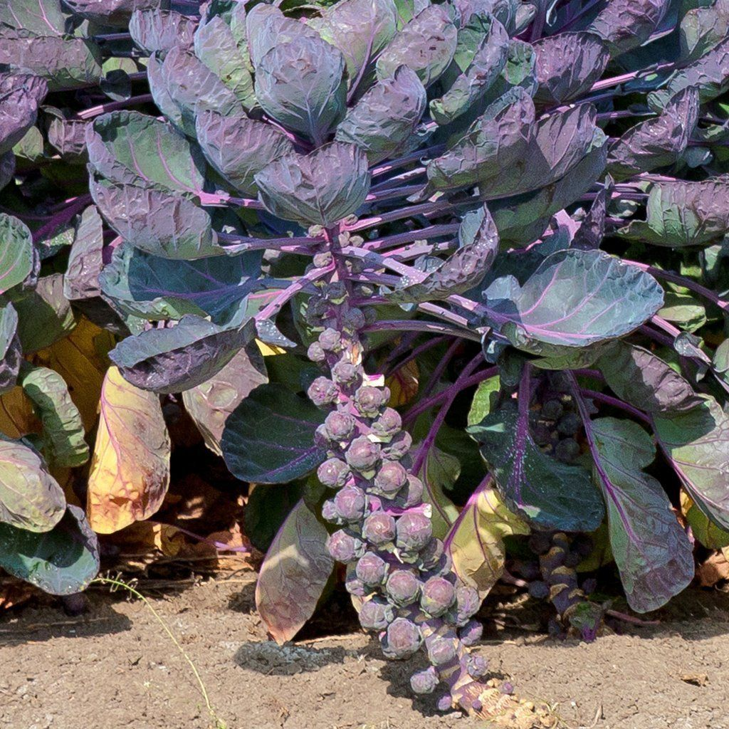
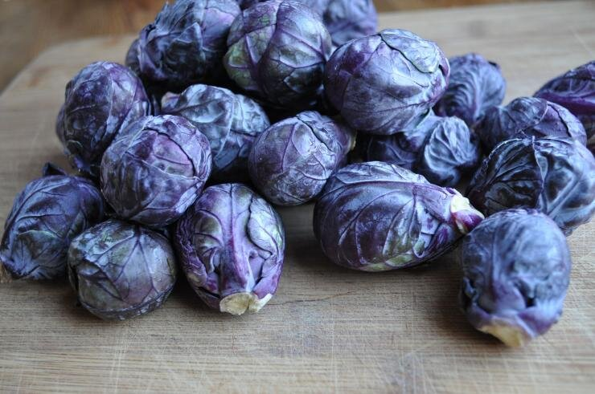
Какие виды брюссельской капусты существуют?
Существует более 110 различных видов брюссельской капусты. Самые необычные виды - «Рубин» и «Фальстаф» - фиолетового цвета.

Slide 8
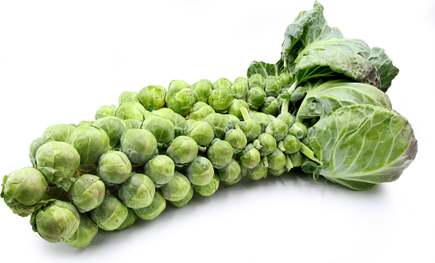
Брюссельская капуста была занесена в книгу рекордов Гиннесса. В 1992 году в Великобритании установили мировой рекорд по выращиванию самого тяжёлого растения брюссельской капусты весом 18, 3 фунта(8 кг 300 г)
Какое гигантское растение!!!!!

Slide 9
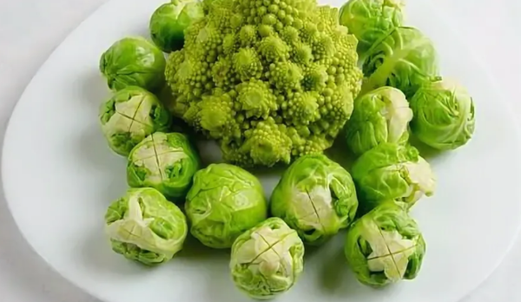
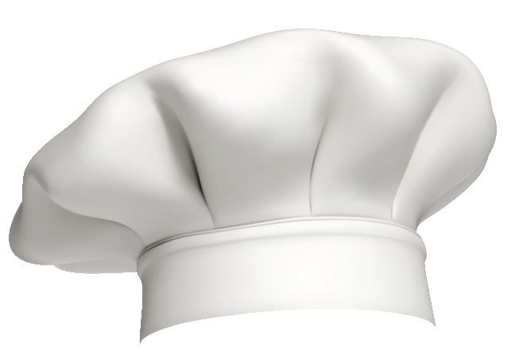
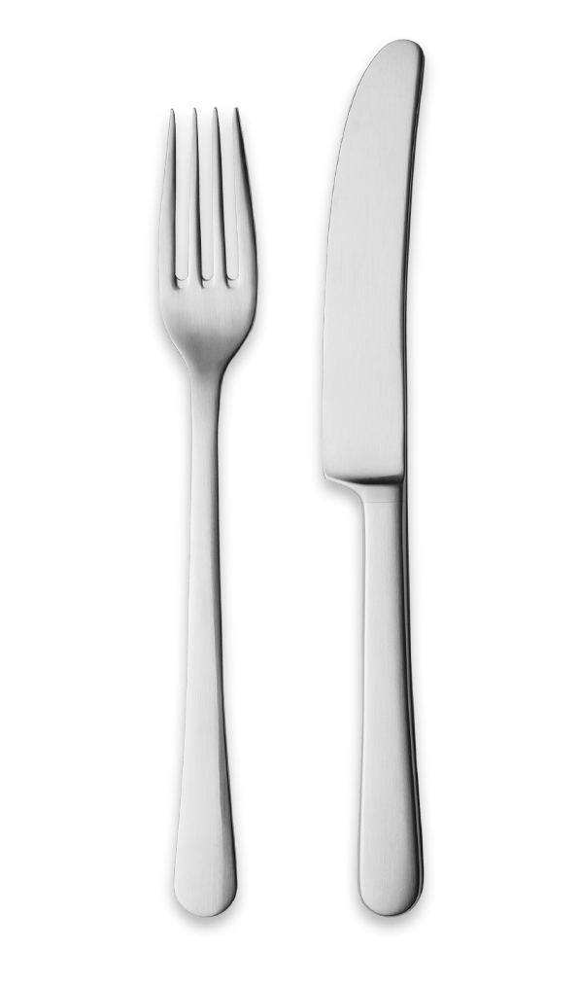
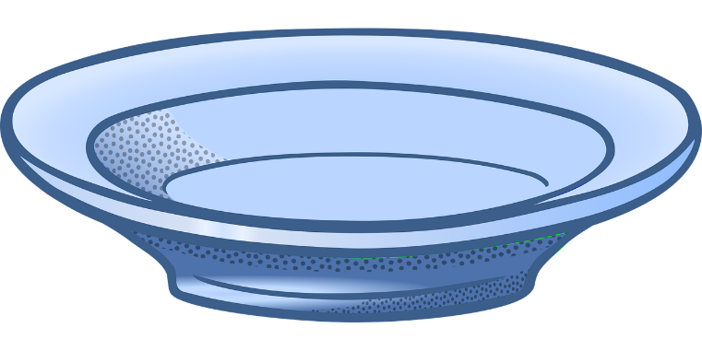
Для быстрого приготовления, рекомендуется вырезать в основании плода «Х».
Как же готовить эту капусту?

Slide 10

Вот в этом ещё один секрет.
Если капуста некоторое время будет находиться на морозе, то на вкус станет слаще.
Что-то стало очень холодно.

Slide 11
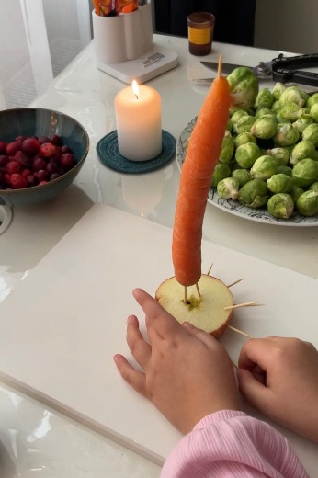
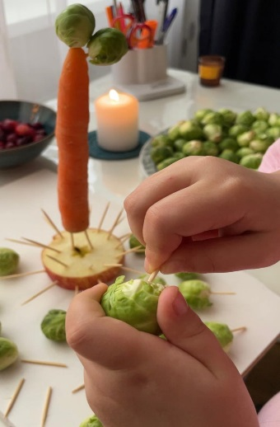
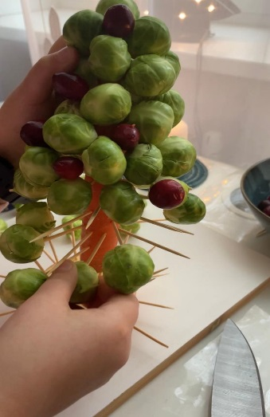
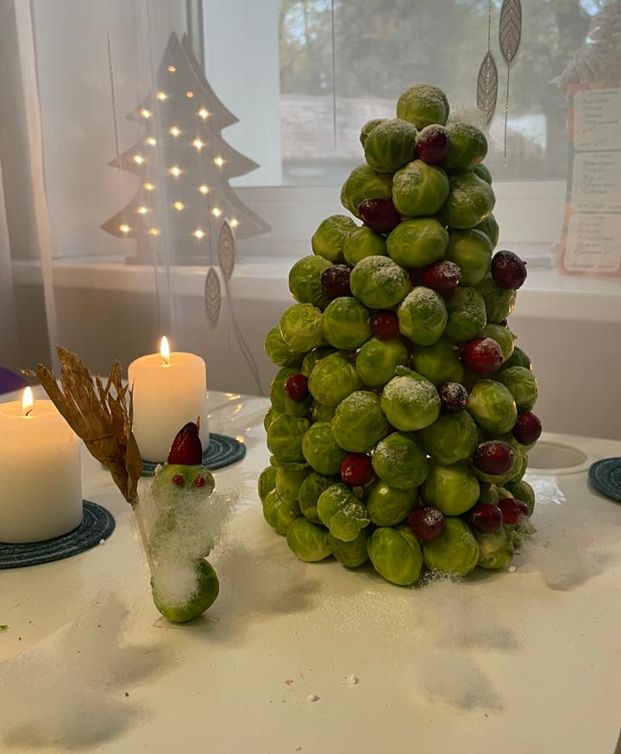
А мне капуста напомнила о том, что скоро Новый год. И я решила сделать брюссельско-капустную ёлочку. Ну очень полезную.
Взяла кочанчики брюссельской капусты, морковку, ягоды брусники зубочистки.
Для основания вырезала круг из крупного яблока.
Воткнула в каждый кочанчик зубочистку. Морковку с помощью зубочисток прикрепила к яблоку-основанию.
Вставила
кочанчики в ствол-морковку. Украсила ягодами брусники.
Я дарю её вам. Пусть в Новом году у вас всё будет хорошо. И самое главное-отменное здоровье.
Вуаля!
У меня получилась замечательная ёлочка.

Slide 12
Использованная литература
1. З.Е.Александрова. Словарь синонимов русского языка. Практический справочник. Москва, издательство «Русский язык», 11-е издание.
2. С.И.Ожегов. Толковый словарь русского языка, под редакцией дфн профессора А.И.Скворцова. Москва, издательство ОНИКС, 26-е издание.
3. Толковый словарь русского языка, под редакцией проф. Д.Н. Ушакова, Москва, Государственный институт «Советская энциклопедия».
Интернет-ресурсы:
10 фактов о брюссельской капусте. https://dzen.ru/a/XzD18A2PAUmcu4M1
Интересные факты о брюссельской капусте https://vk.com/wall-96176882_10462
Чего вы не знали о брюссельской капусте? https://translated.turbopages.org/
Сад коллекционеров растений в Бельгии https://dzen.ru/a/Xde9_amHanWPlOvP
Картинки
https://i.pinimg.com/originals/90/06/5a/90065a65dcbb1874c336d7a4622cd667.png
https://res.cloudinary.com/georgjensen/image/upload/f_auto,dpr_2/w_auto,c_sc
https://cdn.culture.ru/images/f436a5ae-7491-5007-afe9-a301ebf6bf40
https://cdn.pixabay.com/photo/2016/03/31/19/30/dish-1295067_1280.p
https://i.pinimg.com/originals/fc/67/0a/fc670a9b556fe1363caf4fcaf1
https://static.tildacdn.com/tild3334-3265-4831-b061-386536313863/t
https://ru.s.bekhost.com/uploads/files/bruxelskaia_03.jpg
https://yandex.ru/images/search?lr=10376&source=serp&stype=image&text=надрез%20Х%20на%20брюссельской%20капусте%20фото%20на%20прозрачном%20фото

